Slide 1
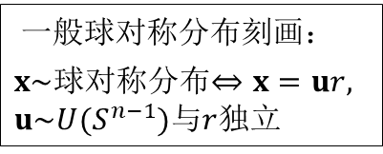
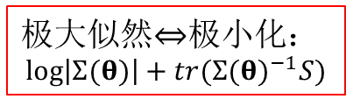
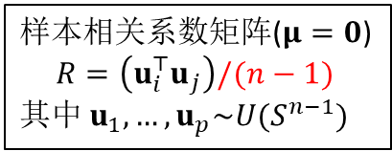
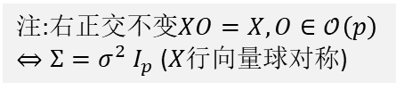

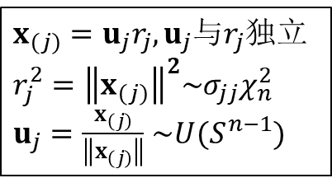

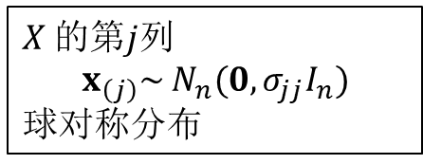
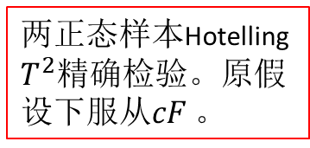
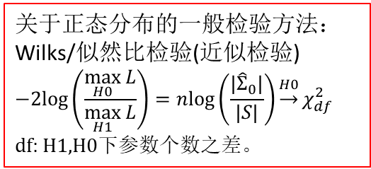
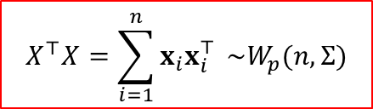

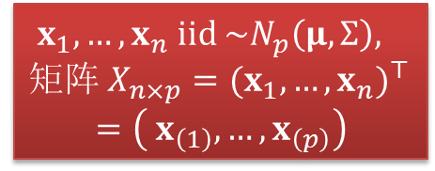


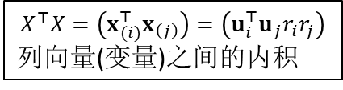





第1-10讲 (多元正态)
一般球对称分布刻画：
$x\sim$球对称分布$⇔x=ur,$ $u\sim U(S^{n−1})$与$r$独立
$X$ 的第$j$列
$$x_{\left(j\right)}\sim N_{n}(0, {σ_{jj}I}_{n})$$
球对称分布
$$d$$
多元线性模型
假设线性结构$μ=B^{⊤}z$
$$d$$
$$d$$
$x_{\left(j\right)}=u_{j}r_{j},u_{j}$与$r_{j}$独立
$$r_{j}^{2}={\left\|x_{\left(j\right)}\right\|}^{2}\sim σ_{jj}χ_{n}^{2}$$
$u_{j}=\frac{x_{\left(j\right)}}{\left\|x_{\left(j\right)}\right\|}$ $\sim U(S^{n−1})$
$μ=0,$ $HX=X,H∈𝒪(n)$
$x_{1},…,x_{n} iid \sim N_{p}\left(μ,Σ\right),$
矩阵$X_{n×p}=(x_{1},…,x_{n})^{⊤}$
$$=\left( x_{\left(1\right)},…,x_{\left(p\right)}\right)$$
MLE:$\hat{μ}=\overline{x}$,$\hat{ Σ}=S$
$$μ≠0$$
协方差结构约束(因子模型，假设检验)
$$d$$
$$d$$
$μ=0,$ $HX=X,H∈𝒪(n)$
$X$列向量球对称
注:右$正交不变XO=X,O∈𝒪\left(p\right)$
$⇔Σ=σ^{2} I_{p}$ ($X$行向量球对称)
极大似然$⇔$极小化：
$$\log\left|Σ(θ)\right|+tr({Σ(θ)}^{−1}S)$$
$$X^{⊤}X=\sum_{i=1}^{n}{x_{i}x_{i}^{⊤ }}\sim W_{p}(n,Σ)$$
$$X^{⊤}X=\left({x_{(i)}^{⊤}x}_{\left(j\right)}\right)=\left({u_{i}^{⊤}u}_{j}r_{i}r_{j}\right)$$
列向量(变量)之间的内积
关于正态分布的一般检验方法：
Wilks/似然比检验(近似检验)
$$−2log\left(\frac{\max_{H0}{L}}{\max_{H1}{L}}\right)=nlog\left(\frac{|{\hat{Σ}}_{0}|}{|S|}\right)\underset{→}{H0}χ_{df}^{2}$$
df: H1,H0下参数个数之差。
两正态样本Hotelling $T^{2}$精确检验。原假设下服从$cF$ 。
样本相关系数矩阵($μ=0$)
$R=\left({u_{i}^{⊤}u}_{j}\right)/(n−1)$
其中$u_{1},…,u_{p}\sim U(S^{n−1})$

Slide 2
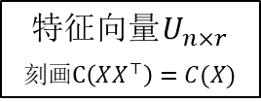
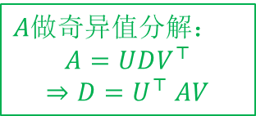
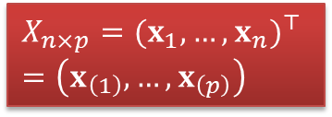
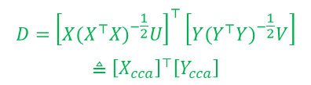

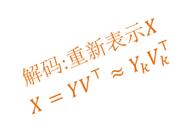




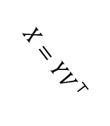


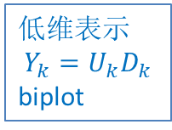
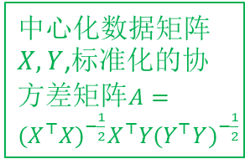

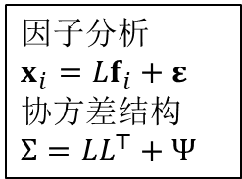

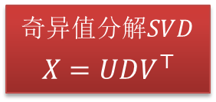

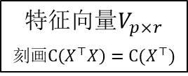
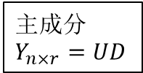

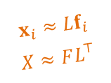
第11-23讲(SVD)
embedding
$$X^{⊤}X$$
$$特征\text{向量}V_{p×r}$$
刻画$C\left(X^{⊤}X\right)=C(X^{⊤})$
$X$中心化
$$主成分PC$$
$$Y_{n×r}=XV$$
因子分析
$$x_{i}=Lf_{i}+ε$$
协方差结构
$$Σ=LL^{⊤}+Ψ$$
解码:重新表示$X$
$$X=YV^{⊤}≈Y_{k}V_{k}^{⊤}$$
$$x_{i}≈Lf_{i}$$
$$X≈FL^{⊤}$$
$变量$间的内积/相似度
$$X_{n×p}=(x_{1},…,x_{n})^{⊤}$$
$$=\left(x_{\left(1\right)},…,x_{\left(p\right)}\right)$$
奇异值分解$SVD$
$$X=UDV^{⊤}$$
数学距离矩阵
或相似度矩阵
对角化
$$U^{⊤}XV=D$$
$样本$间的内积/相似度
行: 样本, 列: 变量rank($X$)$=r$
$$X=YV^{⊤}$$
中心化数据矩阵$X,Y$,标准化的协方差矩阵$A={{(X}^{⊤}X)}^{−\frac{1}{2}}X^{⊤}Y{{(Y}^{⊤}Y)}^{−\frac{1}{2}}$
embedding
主成分$Y_{n×r}=UD$
$$XX^{⊤}$$
$$特征\text{向量}U_{n×r}$$
刻画$C\left(XX^{⊤}\right)=C(X)$
K-means
$$S≥0可表$$
$$示为XX^{⊤}$$
降维
$$CCA$$
谱聚类
谱配列
(主观或欧氏)相似度矩阵S/距离矩阵D
层次聚类
K-medoid
聚类：相似的物体聚集为一类。
低维表示
$$Y_{k}=U_{k}D_{k}$$
biplot
$A$做奇异值分解：
$$A=UDV^{⊤}$$
$${⇒D=U}^{⊤}AV$$
低秩/低维embedding
cMDS
配列/cMDS: 排序或低维表示。
$$D={\left[X{{(X}^{⊤}X)}^{−\frac{1}{2}}U\right]}^{⊤}\left[Y{{(Y}^{⊤}Y)}^{−\frac{1}{2}}V\right]$$
$$≜{\left[X_{cca}\right]}^{⊤}\left[Y_{cca}\right]$$

